Slide 1
স্বাগতম

Slide 2
শিক্ষক পরিচিতি
এ .এইচ. এম. মাছুম সহকারি শিক্ষক
৯ নং কায়েস্থপল্লী প্রাথমিক বিদ্যালয়, কটিয়াদী , কিশোরগঞ্জ।
০১৭১৫২০৮৬৬৯

Slide 3
পাঠ পরিচিতি শ্রেণি------- ৪র্থ
বিষয়-------- প্রাথমিক বিজ্ঞান
অধ্যায়--------৪র্থ
শিরোনাম-----খাদ্য
পাঠ্যাংশ------(বেঁচে থাকার জন্য---------ডিম এবং দুগ্ধজাত খাদ্য )

Slide 4
শিখনফল
৮.৪. ১ ,খাদ্যের উৎস সম্পর্কে বলতে পারবে।
৮. ৪. ২, উদ্ভিদ থেকে প্রাপ্ত খাদ্যের নাম বলতে পারবে।
৮ .৪. ৩, প্রাণি থেকে প্রাপ্ত খাদ্যের নাম বলতে পারবে ।
৮. ৪. ৪, খাদ্যের প্রকারভেদ বলতে পারবে।.

Slide 5
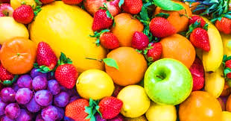
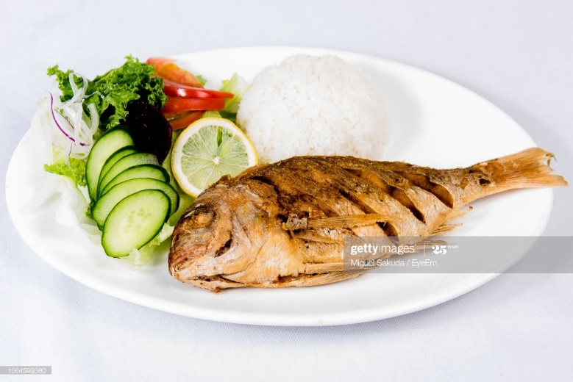
ছবিতে তোমরা কি দেখতে পাচ্ছ?

Slide 6
খাদ্যের উৎস
(বেঁচে থকার জন্য----দুগ্ধজাত খাদ্য দ্রব্য)

Slide 7
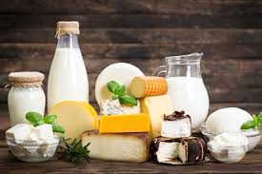
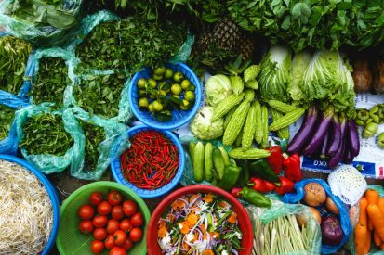
বিভিন্ন ধরণের শাক সবজি
দুগ্ধজাত খাদ্য

Slide 8
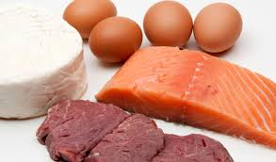
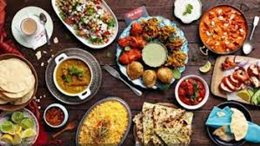
প্রাণীজ খাদ্য
বিভিন্ন খাদ্য

Slide 9
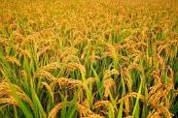
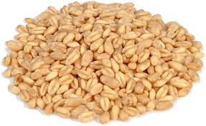
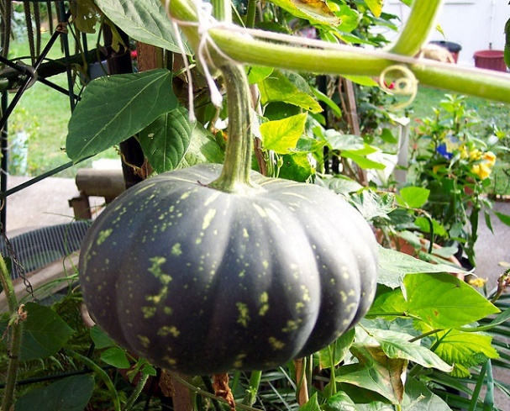
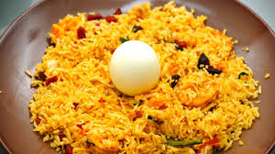
ধান
গম
মিষ্টি কুমড়া
ভাত

Slide 10
একক কাজ
প্রাণিজ খাদ্য | উদ্দিজ খাদ্য

Slide 11
প্রাণিজ খাদ্যঃ প্রাণি থেকে যে সব খাদ্য আমরা পাই তাই প্রাণিজ খাদ্য।
উদ্দিজ খাদ্যঃ উদ্দিজ থেকে যে সব খাদ্য আমরা পাই তাই উদ্দিজ খাদ্য।

Slide 12
প্রাণিজ খাদ্য
মাংস
মাছ
চর্বি
ডিম
দুধ

Slide 13
উদ্দিজ খাদ্য
ফলমুল
শাক
সবজি
খাদ্য শস্য
ডাল

Slide 14
দল-ইলিশঃ দশটি প্রাণিজ খাদ্যের নাম লিখ।
দল-কাঁঠালঃ দশটি উদ্দিজ খাদ্যের নাম লিখ।

Slide 15
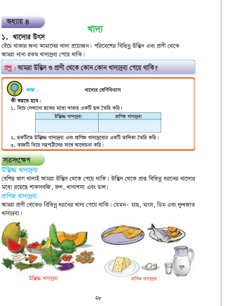
পাঠ্য বইয়ের সাথে সমন্ময় সাধন

Slide 16
প্রাণিজ খাদ্য কাকে বলে?
পাঁচটি উদ্দিজ খাদ্যের নাম লিখ?
ডাল কি জাতীয় খাদ্য?

Slide 17
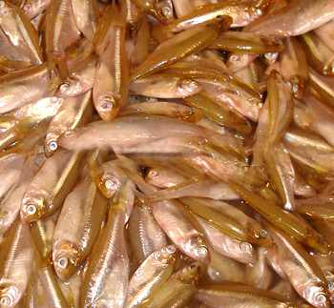
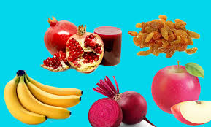
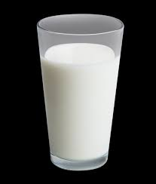
মিল কর
উদ্দিজ
প্রাণিজ
উদ্দিজ
প্রাণিজ

Slide 18
আগামীকাল তোমাদের বাড়ীর খাদ্যে কি কি প্রাণিজ ও উদ্দিজ খাদ্য থাকবে তা লিখে আনবে।

Slide 19
ধন্যবাদ

